Slide 1

М. Макатаев
«Три счастья»
Русский язык и литература. 6 класс

Slide 2
Сегодня на уроке вы:
- познакомитесь с творчеством М. Макатаева;
- сможете прочитать стихотворение М. Макатаева «Три счастья» в переводе;
- обсудить произведение, определяя его тему, идею и анализируя языковые средства;
- заполнить «Таблицу-синтез»;
- составить кластер на тему «Счастье»

Slide 3
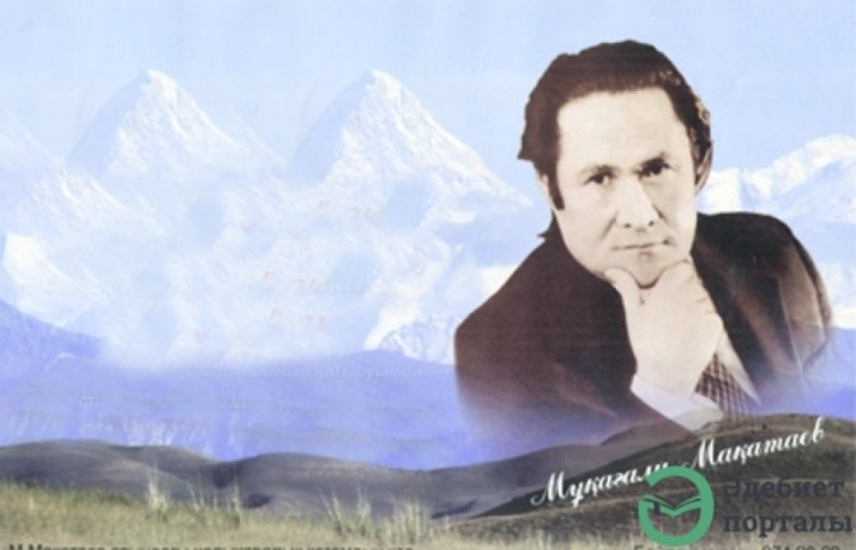
Мукагали Макатаев
(1931-1976)
Зада ние 5

Slide 4
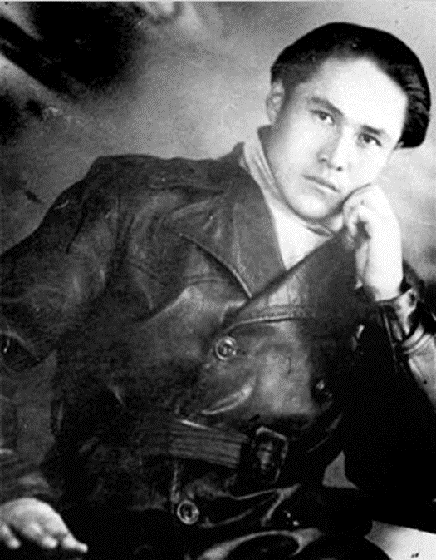
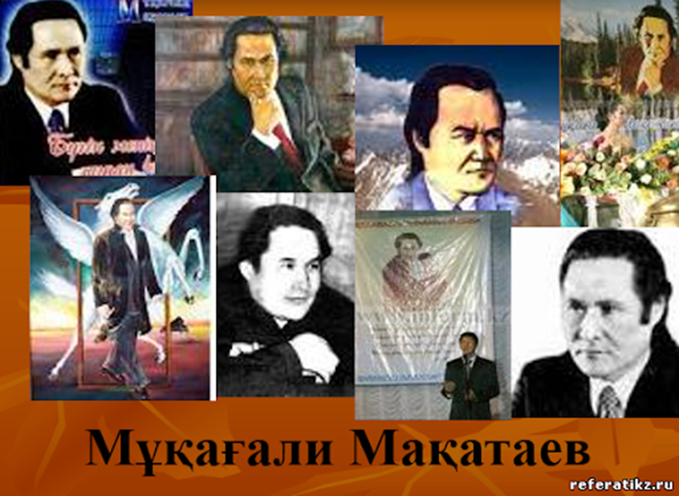
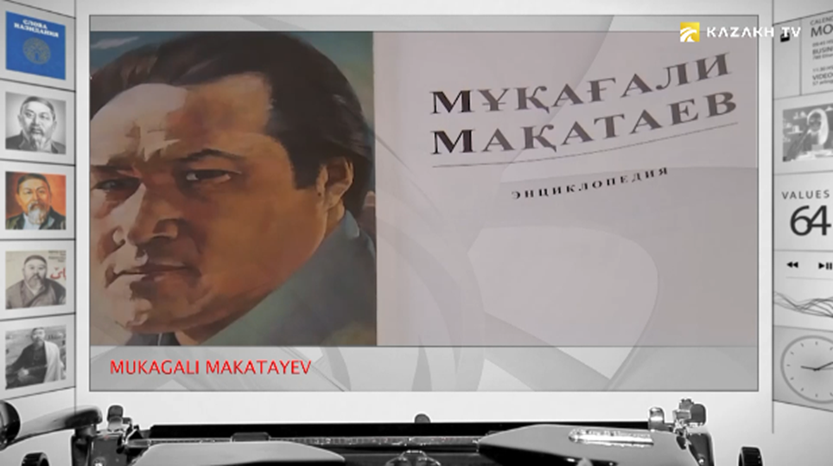
Мукагали Макатаев - выдающийся казахский поэт, чьи стихи затрагивают сердце каждого человека. Он прожил недолгую, но яркую творческую жизнь. Мукагали Макатаев родился в селе Карасаз Алма-атинской области, у подножия гор великого Хан-Тенгри.
Счастливое детство мальчика, как и миллионов других детей, прервала война. Отец, покидая дом навсегда, сказал 10-летнему сыну, что ему пора взрослеть и брать на себя заботу о семье. Пока где-то на западе грохотали канонады, Мукагали помогал матери: работал в колхозе, учил русский язык, с упоением читал .В четырнадцатилетнем возрасте он серьезно увлекся литературой. Очень любил читать Абая, М.Ауэзова, С.Сейфуллина, Г.Мусрепова. Самостоятельно выучил русский язык, очень нравилось читать русскую литературу, особенно поэзию А.С. Пушкина, С. Есенина, А.Блока. Друзья и современники ценили его оптимизм, жизнелюбие, постоянный поиск.

Slide 5
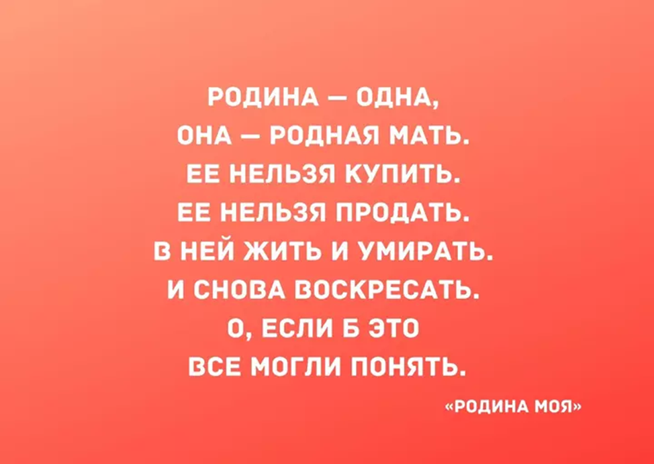
Особое место в поэтическом творчестве М.Макатаева занимает тема Родины. Уважение и любовь к своей земле, к своему народу и родному языку отчетливо проявляются в его стихах. Воспевая бескрайнюю казахскую степь, поэт гордится, что родился казахом.
М. Макатаев ушел из жизни в 45 лет, оставив в наследство грядущим поколениям произведения, которые вошли в золотой фонд казахской поэзии. Это поэтические сборники «Свет мой», «Тепло жизни», «Привет друзьям», «Ласточка моя», « Когда лебеди спят», «Поэма о жизни», «Биение сердца», «Аманат».

Slide 6
Вас, наверное, заинтересовало название стихотворения?
Как вы думаете, о чем мог написать поэт?

Slide 7
:
Примерный ответ:
Счастье - очень емкое понятие
Понимание счастья у всех разное: для кого-то- это выходные дни, солнечная погода, прогулка с родителями. А для кого-то прочитать интересную книгу, смастерить скворечник для птиц, получить долгожданный приз..

Slide 8
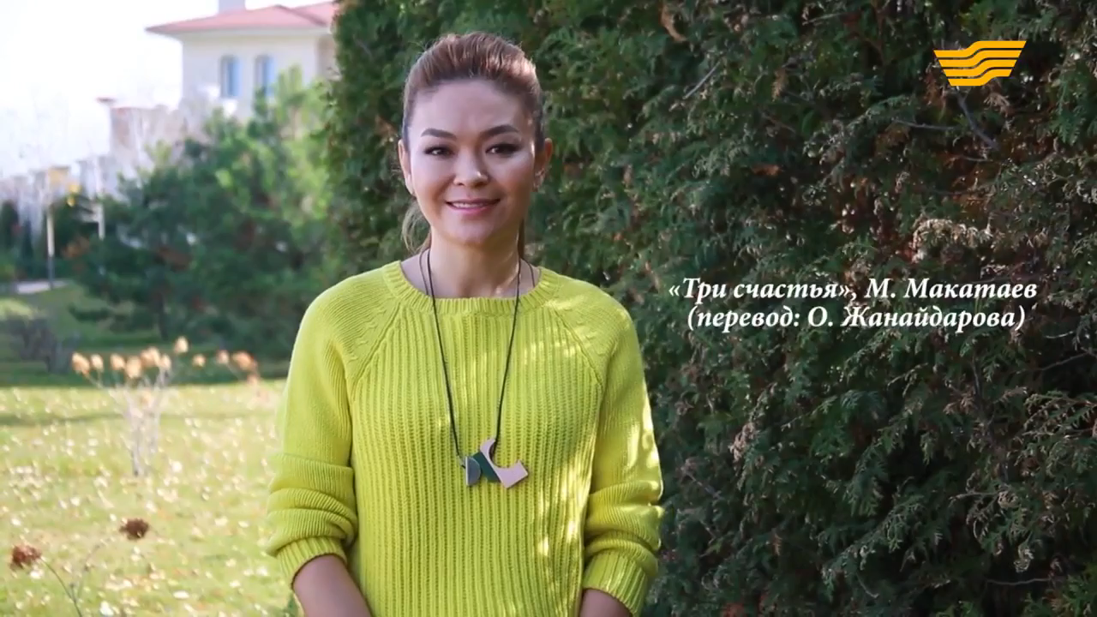
Прослушайте стихотворение М .Макатаева «Три Счастья» .Какое настроение и чувства передает автор ?

Slide 9

Задание 2
Определите тему и идею стихотворения М. Макатаева, закончив данные предложения. В стихотворении М. Макатаева говорится о… Поэт выражает свои чувства… В произведении утверждается мысль о...

Slide 10
Примерные ответы:
В стихотворении М. Макатаева говорится о любви к Родине, языку, народу. Поэт выражает свои теплые чувства к своему народу, которым дорожит, родному языку и Родине. В произведении утверждается мысль о счастье самого народа и родной земле , настоящем патриоте.

Slide 11
Задание 3
:
Заполните «Таблицу- синтез», используя текст стихотворения.
Найдите в стихотворении ключевые понятия и запишите их в 1-й графе. Затем во 2-й графе дайте толкование их значения или перевод на родной язык. В 3-й графе приведите примеры употребления ключевых слов в тексте произведения.
Ключевые слова | Толкование | Выписки из текста

Slide 12
Примерные ответы:
Ключевые слова | Толкование | Примеры из тескта
Счастье, народ, язык, родина | Счастье-бакыт, счастье с народом очень ценно. Народ-халык. Народ-это люди, с которыми живешь. Язык-тiл. Родной язык, на котором говоришь. Родина-отан. Земля, где родился. | Первое счастье мое-мой народ. Второе счастье-это родной язык. Третье счастье мое-Родина-мать.

Slide 13
Задание 4
В каком значении (прямом или переносном) употреблено прилагательное гранитное? Обоснуйте свой ответ. Очаг - многозначное слово. Вспомните его значение. Как вы понимаете смысл выражения «погасший очаг»? Какие сравнения использует поэт? Что с чем сравнивается?

Slide 14
Примерные ответы
Прилагательное гранитное(сердце) употреблено в переносном значении, гранит-это камень. Это значит непоколебимый, твердый, уверенный в себе человек.
2. Многозначное слово очаг означает:
1. устройство для разведения и поддержания огня; печь.
2. перен. употр. как символ родного дома, семьи (обычно с определением: свой; семейный, домашний); «погасший очаг» (переносное значение) означает-нет дома, нет Родины.
3. Cравнение, используемое поэтом в тексте : народ, Родину, язык сравнивает с солнцем, с счастьем; народ сравнивает со светлой радостью.

Slide 15
Задание 5
Составьте кластер. Напишите слова-ассоциации к существительному «счастье»

Slide 16
Примерные ответы
Родители
Родной дом
Друзья
Счастье
Здоровье
Путешествие
Отличная оценка

Slide 17
Рефлексия Закончите предложения. На уроке я работал… Своей работой на уроке я… Урок для меня показался…

Slide 18
Домашнее задание:
УС 1. Подготовьте выразительное чтение стихотворения М.Макатаева «Три счастья»; 2 . Прочитайте в хрестоматии «Седьмое слово» Абая и подготовьте пересказ.

Slide 19
Итог урока:
Сегодня на уроке мы: - познакомились с творчеством М. Макатаева.; - прочитали стихотворение М.Макатаева «Три счастья» в переводе; - обсудили произведение, определяя его тему, идею и анализируя языковые средства; - заполнили «Таблицу-синтез»; - составили кластер на тему «Счастье»

